Slide 2
扩散模型的编码器（前向扩散过程）是通过添加噪声，将图像逐渐转化为符合高斯分布的纯噪声图像，假设分别添加了T次噪声，他的解码器（反向扩散过程）就是通过T次逐步除去噪声恢复原来的图像。
1）不再训练一个可学习的编码器，而是把编码过程固定成不断添加噪声的过程；2）不再把图像压缩成更短的向量，而是自始至终都对一个等大的图像做操作。
扩散模型既不会涉及GAN中复杂的对抗训练，又比VAE更强大一点。

Slide 3
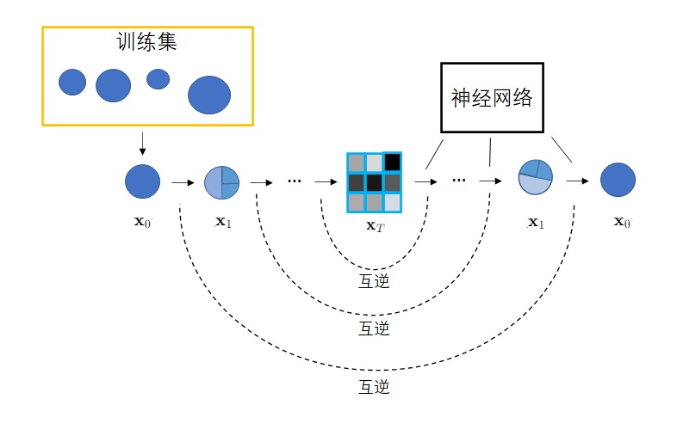

Slide 4
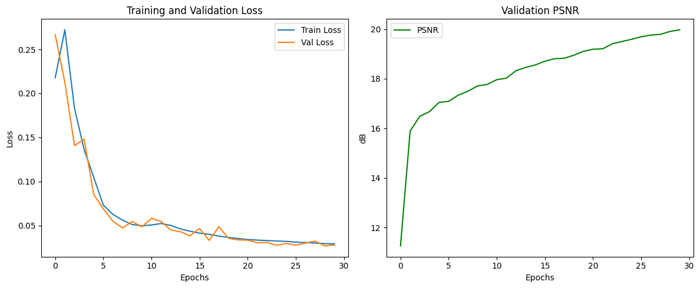

Slide 5
Epoch 0 | Loss: 0.2531 | PSNR: 12.10
Epoch 1 | Loss: 0.2861 | PSNR: 15.70
Epoch 2 | Loss: 0.2027 | PSNR: 16.05
Epoch 12 | Loss: 0.0339 | PSNR: 18.02
Epoch 13 | Loss: 0.0330 | PSNR: 18.12
Epoch 14 | Loss: 0.0325 | PSNR: 18.25
Epoch 27 | Loss: 0.0283 | PSNR: 19.77
Epoch 28 | Loss: 0.0280 | PSNR: 19.84
Epoch 29 | Loss: 0.0279 | PSNR: 19.92

Slide 6
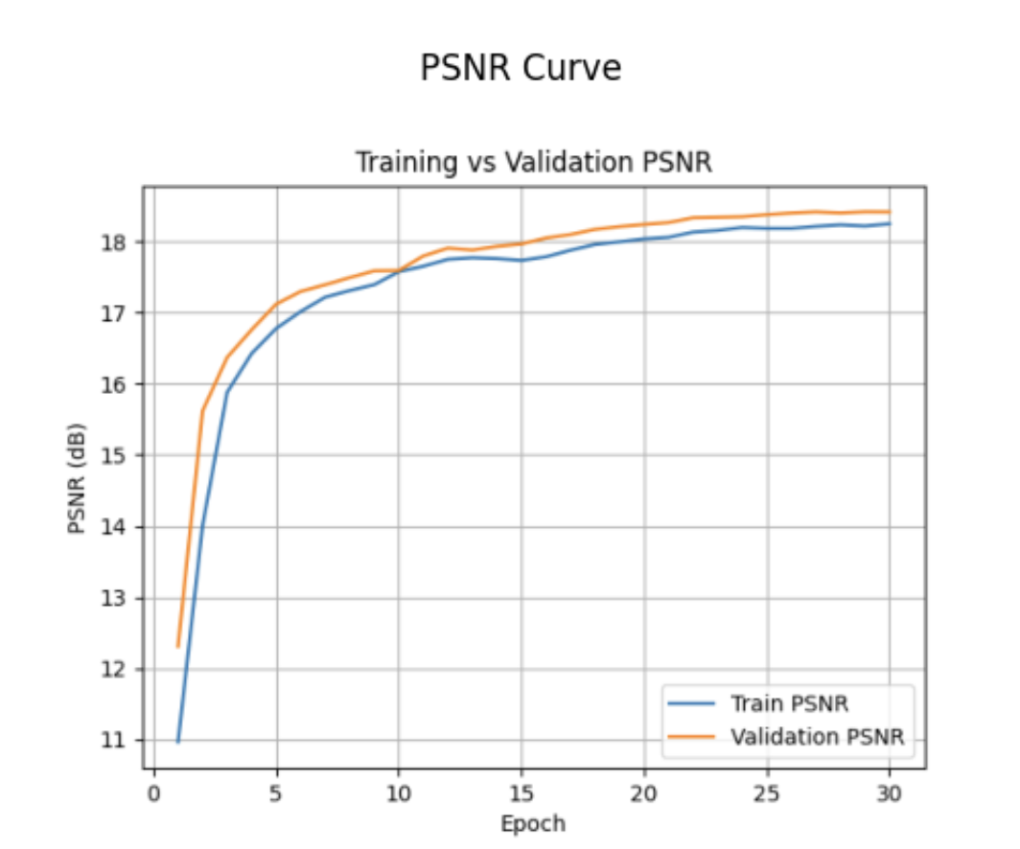
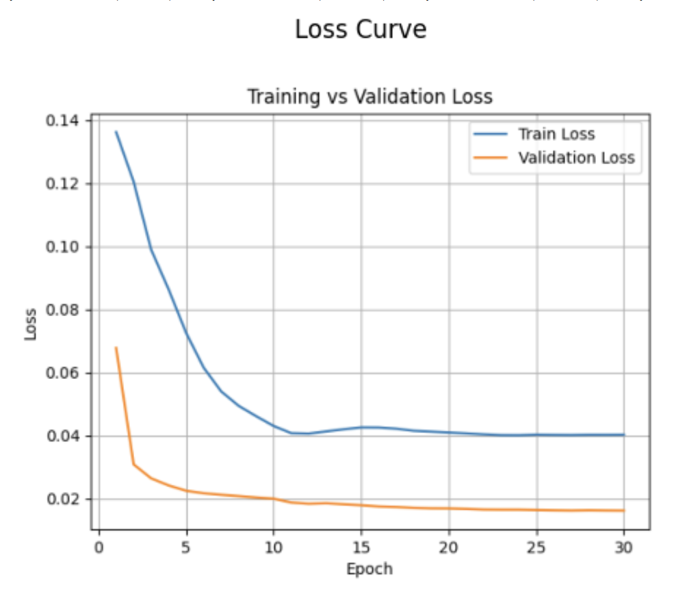

Slide 7
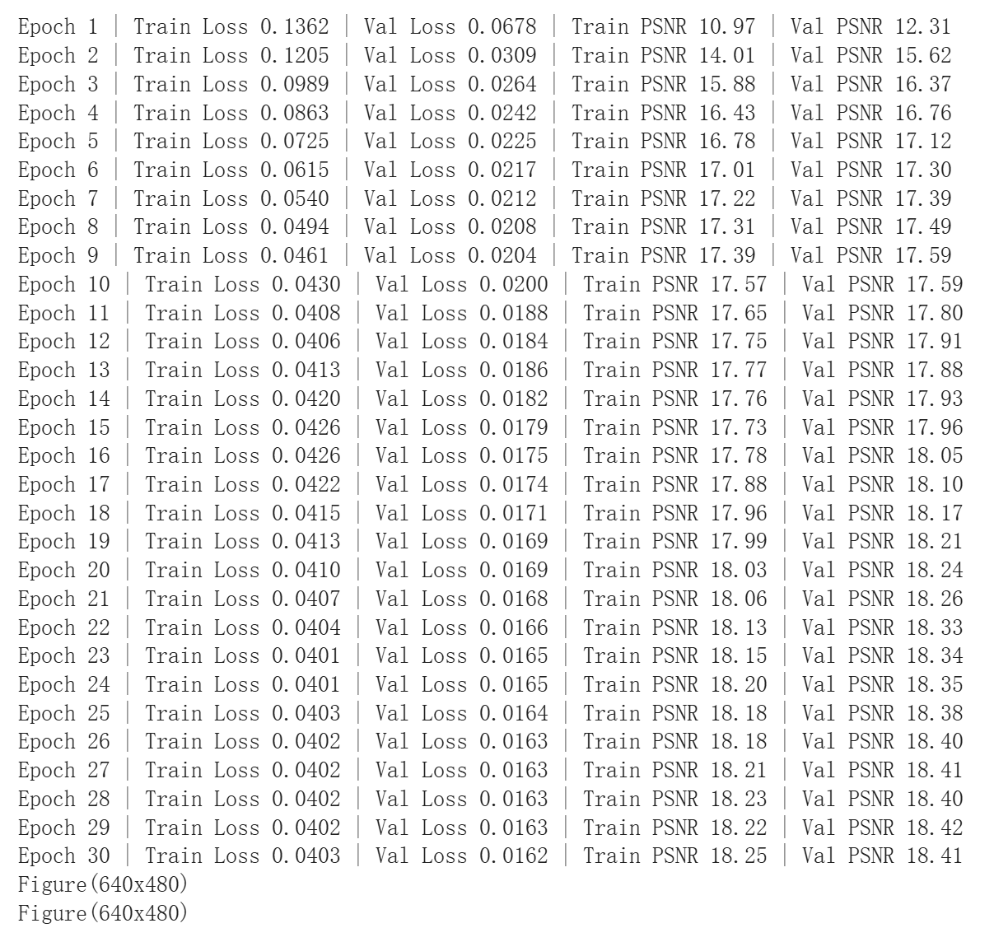

Slide 8
首先，引入余弦退火学习率调度，使学习率在训练后期逐渐减小，从而实现更平滑的收敛和更精细的参数优化。其次，在训练集中加入随机翻转、随机裁剪和颜色扰动等数据增强方法，增加数据多样性，提高模型的泛化能力。同时，通过降低 VQ loss 的权重，使模型更加关注重建误差，从而提升图像重建质量和 PSNR 表现。

